Slide 1
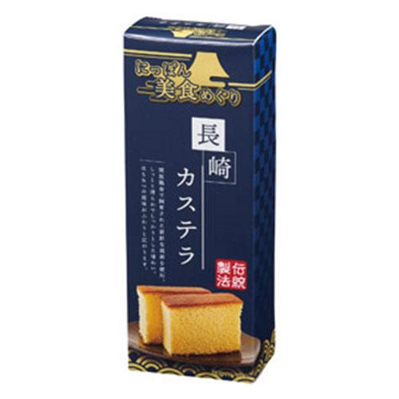
【提案書】
にっぽん美食めぐり 長崎カステラ ※税率8％
新鮮な卵をたっぷり使い、しっとりとしていてはちみつの風味も上品な長崎カステラです。年末年始のご挨拶用から贈答用、またイベント等での景品用などとしてもおすすめの商品です。※こちらの商品は、最小ロット数単位（倍数）のみの承りになります。
特徴
納期
納期スペース
仕様
包装 : 化粧箱
備考 : 箱サイズ：194×72×38mm 内容量/130g､賞味期間/製造日より30日､日本製 出荷可能日を必ずご確認ください
お見積
お見積りスペース

